Slide 1
CHAPTER 9
Mask R-CNN
특징 파라미드 네트워크
관심 영역 정렬
마스크 분류기
모델 실습
프로젝트 진행사항
24. 03. 29. 금
이훈제

Slide 2
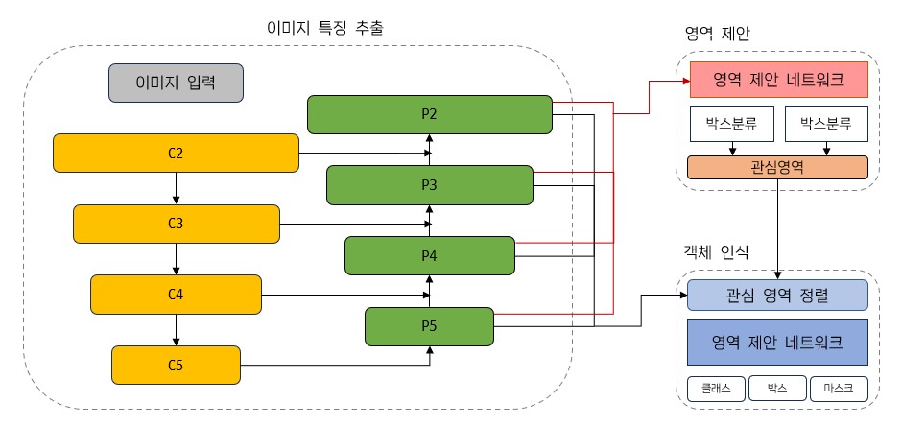
Mask R-CNN
Mask R-CNN
Mask R-CNN은 이미지 인식 및 객체 검출 작업에 사용됨
기존 Faster R-CNN은 객체의 모양을 파악하기 어려움이 있었으나, Mask R-CNN 은 관심영역 풀링 대신 관심 영역 정렬 이라는 방법을 사용
Mask R-CNN은 마스크 영역을 추가해 각 객체에 대한 세그멘테이션 마스크를 예측할 수 있음
객체 인스턴스 단위로 분할하여 검출 할 수 있는 기능을 제공하므로, 이미지 내에 여러 객체가 존재할 때 한 번에 모든 객체의 위치와 모양을 검출할 수 있음
Mask R-CNN 특징 피라미드 네트워크,영역 제안 네트워크, 관심 영역 정렬, 분류 및 분할로 수행함
Mask R_CNN의 구조

Slide 3
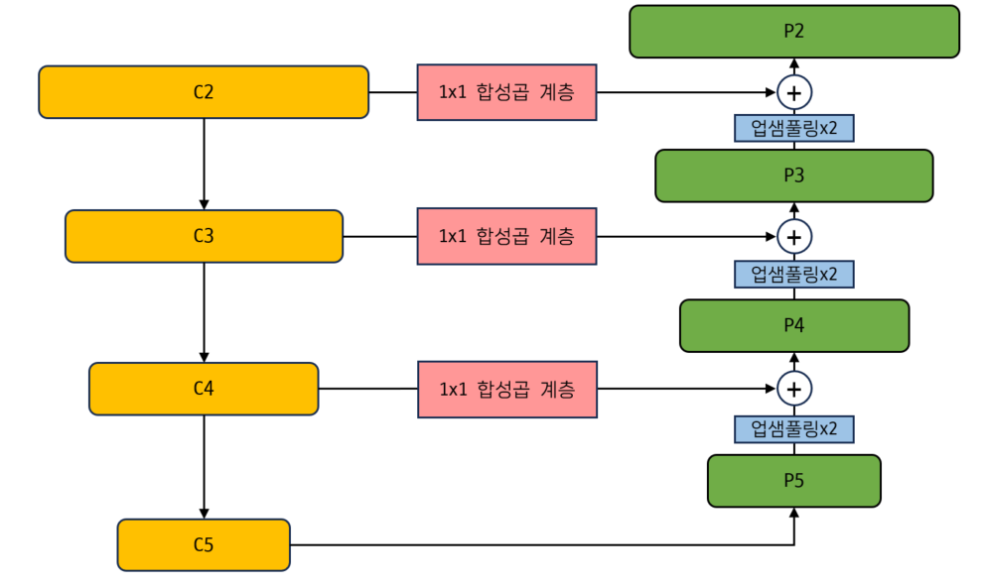
Mask R-CNN
특징 피라미드 네트워크
특징 피라미드 네트워크(Feature Pyramid Network)는 다양한 비율의 객체를 탐지하기 위해 특징 맵을 여러 레벨로 구성하는 방법
분류 모델은 입력 이미지를 여러 계층에 걸쳐 점점 다운 샘플링 하면서 특징 맵을 생성하며, 이때 상위 계층으로 갈수록 수용 영역이 커지고 특징 맵의 크기가 줄어듦
따라서 최상위계층에서 얻은 특징 맵은 고수준의 의미론적 정보를 가지지만, 공간적인 정보는 손실되고 해상도가 낮아짐
문제를 해결하기 위해 특징 피라미드를 구성하여 특징 맵의 하향식 경로(Top-down pathway)와 상향식(Bottom-up pathway)를 결합해 각 스테이지의 특징 맵이 공간적인 정보와 의미론 적인 정보를 가질 수 있게 함

Slide 4
Mask R-CNN
특징 피라미드 네트워크
하향식 경로는 입력 이미지를 다운샘플링 하면서 특징 맵을 생성하는 과정으로, 순전파를 진행하면서 마지막 계층을 포함한 여러 계층에서 특징 맵을 추출하는 방법
상향식 경로는 순전파를 통해 생성된 특징 맵을 역순으로 업샘플링 하면서 더 고해상도의 특징맵을 생성하는 과정
하향식 경로를 통해 추출되는 특징 맵은 상위 계층으로 이동할수록 의미론적 정보는 강해지지만, 공간적 정보는 약해 짐
반대로 하위 계층에 가까울수록 의미론적 정보는 약해지지만, 공간적 정보가 강해 짐
상위 계층에 가까울수록 복잡하고 추상적인 특징을 파악하기 쉬워지고, 해당 영역의 위치나 크기를 알기 어려워 짐

Slide 5
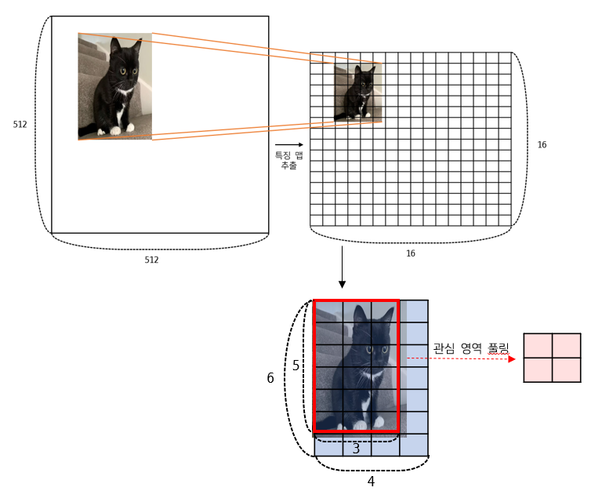
Mask R-CNN
관심 영역 정렬
관심 영역 정렬(ROI Align)은 합성곱 연산으로 생성된 특징 맵과 관심 영역 사이의 공간적 어긋남을 최소화하기 위한 방법
512x512크기의 이미지에 16x16 크기의 특징 맵을 사용해 120x180 크기의 관심 영역을 추출했다고 가정, 관심 영역은 특징 맵의 비율에 맞춰 변환됨
이 값을 특징 맵의 그리드에 맞추기 위해 소수점을 제거한다면 관심 영역 풀링을 수행할 영역은 3x5 크기가 되며, 이 영역에서 소수점 영역에 대한 정보가 손실됨
관심 영역 풀링 과정에서 손실되는 정보는 정교한 객체 검출을 방해하는 요인이 되며, 정보의 손실을 최소화하기 위해 관심 영역 정렬 과정을 수행함
관심 영역 풀링 과정의 정보 손실

Slide 6
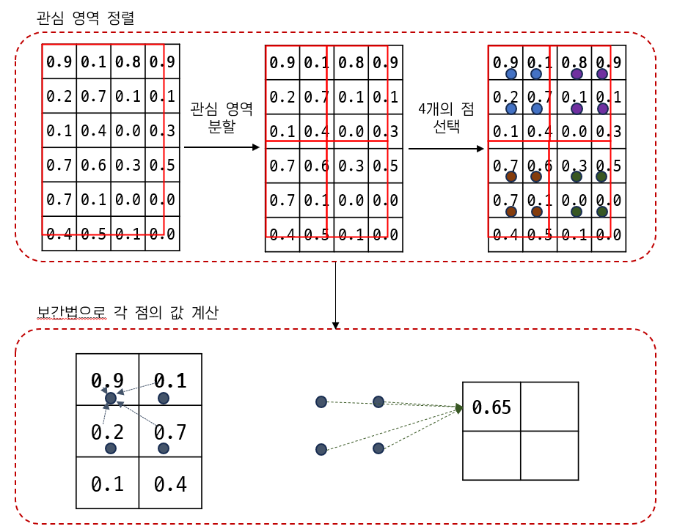
Mask R-CNN
관심 영역 정렬
풀링 영역은 특징 맵의 그리드와 일치하지 않음, 그리드와 풀링 영역을 일치시키기 위해 관심 영역 계산 시 발생했던 소수점을 제거하지 않고 가상의 영역을 생성함
이때 생성된 영역의 너비가 W, 높이가 H라면, WxH개로 영역을 나눔, 나눠진 영역마다 4개의 특징 맵을 포함함
이 4개의 특징 맵 값에 대해 샘플링을 수행하고 샘플링한 위치도 실수 형태로 표현 되므로 특징 맵에 정확히 일치하는 픽셀이 없을 수 있음
그러므로 샘플링한 위치에 이중 선형 보간법으로 주변 4개의 픽셀의 픽셀값과 거리에 따라 가중 평균을 구해 특징 맵을 계산함

Slide 7
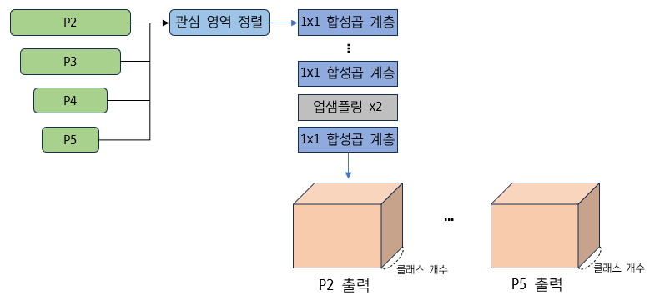
Mask R-CNN
마스크 분류기
관심 영역 정렬을 통해 생성된 특징 맵에 마스크 분류기를 통과시켜 세그먼테이션 마스크를 예측함
마스크 분류기는 각각의 관심 영역에 대해 클래스별로 이진 마스크를 출력함
마스크 검출 과정
관심 영역 정렬을 통해 생성된 특징 맵과 관심 영역을 활용해 합성곱 신경망을 적용하거나 마스크 분류기를 더 세분화하기 위해 FCN 구조를 사용
최상위 계층에서 반환되는 마스크의 채널에 해당하는 값은 해당 클래스에 대한 객체의 마스크가 됨
이때 시그모이드 함수를 통해 각 채널의 값이 0에서 1사이의 값을 갖게 되며, 1에 가까울수록 객체의 영역이 됨

Slide 8
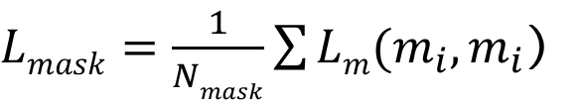
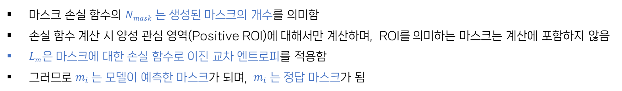
Mask R-CNN
마스크 손실함수
Mask R-CNN의 학습과정은 Faster R-CNN의 과정과 유사함
하지만 마스크 분류기가 추가되므로 마스크 검출에 대한 손실 함수가 추가됨
마스크 손실 함수
$Lmask=\frac{1}{Nmask}\sum{Lm(m_{i},m_{i}}$)
마스크 손실 함수의 $Nmask$ 는 생성된 마스크의 개수를 의미함
손실 함수 계산 시 양성 관심 영역(Positive ROI)에 대해서만 계산하며, ROI를 의미하는 마스크는 계산에 포함하지 않음
$Lm$은 마스크에 대한 손실 함수로 이진 교차 엔트로피를 적용함
그러므로 $m_{i}$는 모델이 예측한 마스크가 되며, $m_{i}$ 는 정답 마스크가 됨

Slide 9
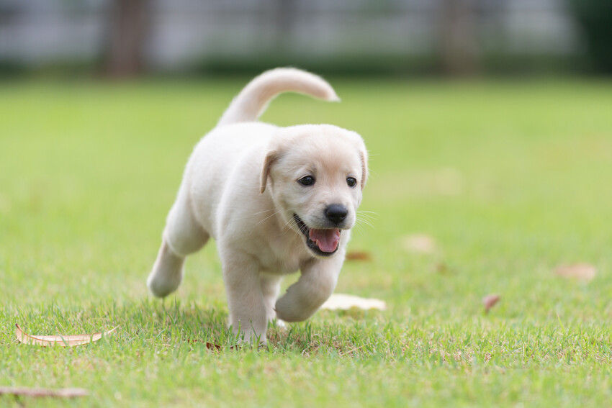
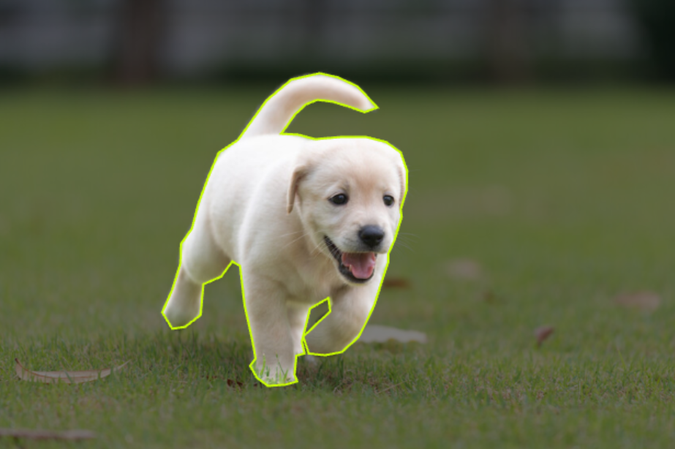
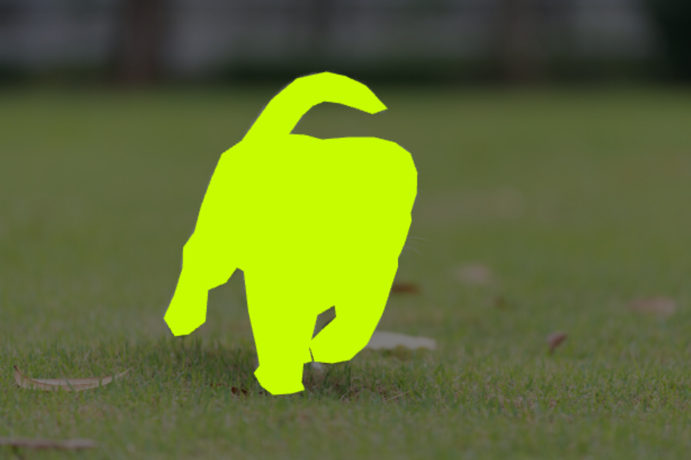
Mask R-CNN
마스크 영역 시각화
Mask R-CNN 모델을 학습하기 위해서는 경계 상자 뿐만 아니라 마스크 데이터도 필요함
Faster R-CNN 절의 이미지 정보 및 어노테이션 정보를 보면 분할 마스크 좌표가 포함 돼 있음
분할 마스크 데이터는 객체의 마스크를 폴리곤 데이터로 제공함
폴리곤은 경계 상자 좌표와 달리 다양한 형태의 모양을 표현할 수 있어 객체 영역을 더 상세하게 표현함
폴리곤 데이터는 다각형을 구성하는 각 꼭짓점의 좌표를 제공하며, 객체의 영역을 하나의 폴리곤으로 표현할 수 없다면 여러 개의 폴리곤을 리스트로 묶어 표현함
원본 이미지
폴리곤 시각화
마스크 시각화
폴리곤 데이터는 Mask R-CNN 모델 학습에 사용할 수 없음
폴리곤 데이터를 마스크 형태로 변환해 모델에 입력해 함

Slide 10
모델 실습
Polygon 변환
Polygon 변환 메서드는 Polygon Data를 이진 마스크로 변환함
pycocotools 라이브러리의 frPyObjectsAPI를 활용해 파이썬 객체에 Run Length Encoding을 수행함
이 함수는 이진 마스크를 효율적으로 저장하고 처리 할 수 있는 방식으로 데이터를 압축 할 수 있으며, frPyObjects API는 파이썬 객체를 리스트로 감싸고 너비와 높이를 전달함
인코딩 rules를 decode API로 디코딩해 파이썬에서 활용할 수 있는 이진 마스크로 변환함
변환된 모든 이진 마스크 데이터는 하나의 이진 마스크로 통합해 combined_mask 변수에 저장함
import numpy as np
from pycocotools.coco import COCO
from pycocotools import mask as maskUtils
class COCODataset(Dataset):
...
def _polygon_to_mask(self, segmentations, width, height):
binary_mask = []
for seg in segmentations:
rles = maskUtils.frPyObjects([seg], height, width)
binary_mask.append(maskUtils.decode(rles))
combined_mask = np.sum(binary_mask, axis=0).squeeze()
return combined_mask

Slide 11
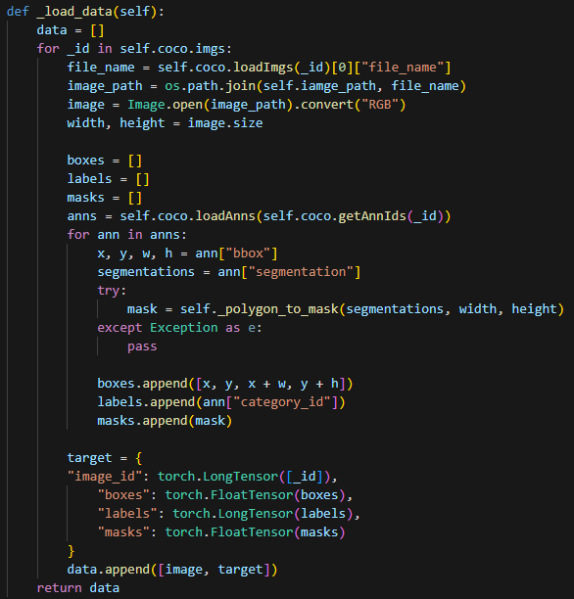
모델 실습
마스크 데이터 적용
COCO 데이터셋의 이미지의 ID를 기반으로 이미지 파일의 이름을 가져오고, 해당 이미지 파일의 경로를 생성함
PIL 라이브러리를 사용하여 이미지를 열고 RGB 형식으로 변환함
width, height 변수를 통해 이미지 크기를 가져옴
주석 정보를 load하고, 각 주석에 대해 객체의 Bounding Box 정보와 Category ID, 분할 마스크 정보를 추출함
target 딕셔너리에 데이터 리스트에 추가함

Slide 12
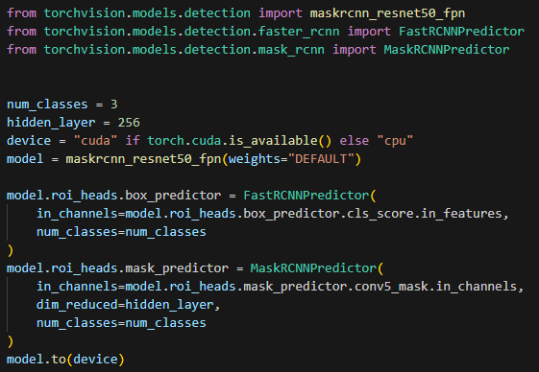
모델 실습
Mask R-CNN 모델 정의
데이터를 수정 했다면 ResNet-50 모델에 FPN을 적용한 백본을 사용한 Mask R-CNN 모델을 불러옴
Maskrcnn_resnet50_fpn 함수는 토치 버전에서 제공하는 사전 학습된 Mask R-CNN모델임 이 모델은 Resnet-50 모델을 백본으로 사용하며, FPN으로 이미지에서 다양한 크기의 물체를 탐지하고 분할하는 기능을 제공함
함수에는 백본, 앵커 생성기, 관심 영역 풀림, 관심 영역 정렬 등 Mask R-CNN 구조에 필요한 기능이 포함돼 있음

Slide 13
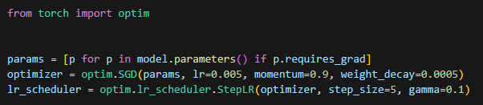
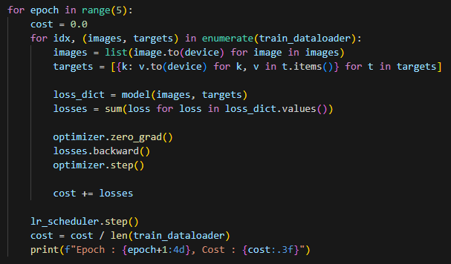
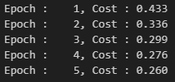
모델 실습
Mask R-CNN 모델학습
모델의 구성을 모두 변경했다면 모델에 장치 설정을 적용하고 모델을 학습함
모델 학습에는 학습률 = 0.005, momentum = 0.9, weight_dacay = 0.0005로 설정함
학습 결과를 보면 비용이 안정적으로 감소하는 것을 확인할 수 있음

Slide 14
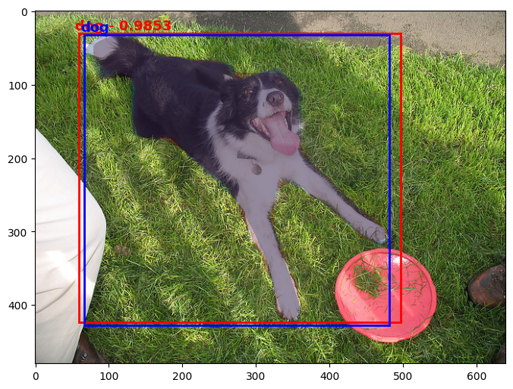
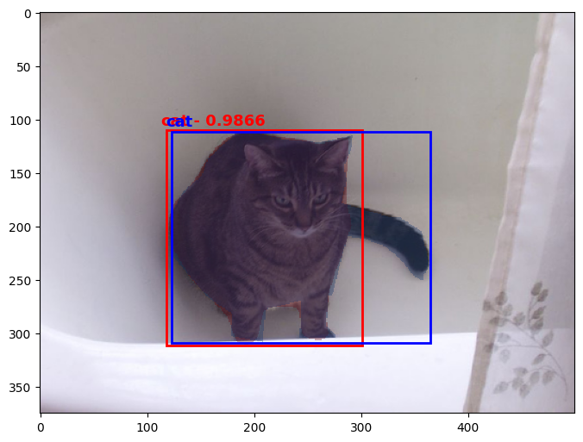
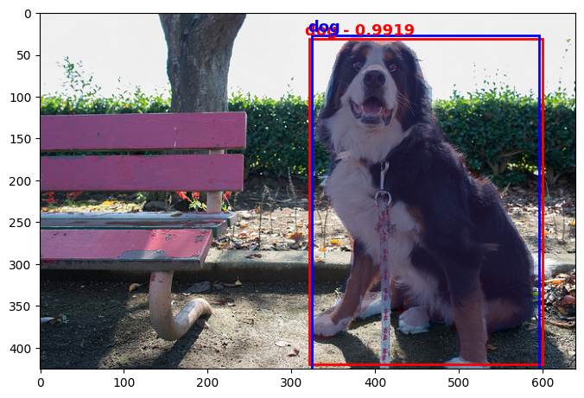
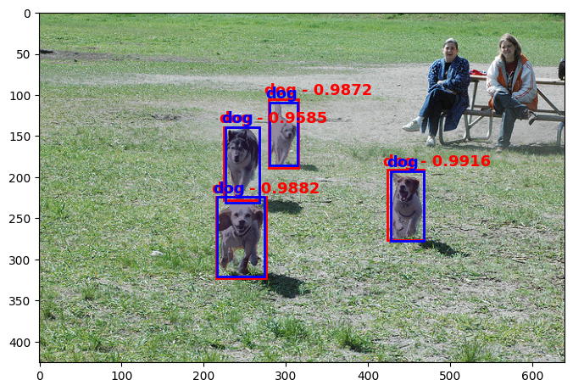
모델 실습
모델 추론 및 시각화
Mask R-CNN은 객체의 분할 마스크를 예측할 수 있으므로 draw_bbox 함수에 이진 마스크 영역을 그릴 수 있는 코드를 추가함
마스크 영역은 임계값으로 확률 50% 이상의 마스크만 표시할 수 있게 이진 마스크로 변경함
def draw_bbox(ax, box, text, color, mask):
...
mask = np.ma.masked_where(mask == 0, mask)
mask_color = {"blue": "Blues", "red" : "Reds"}
cmap = plt.cm.get_cmap(mask_color.get(color, "Greens"))
norm = plt.Normalize(vmin=0, vmax=1)
rgba = cmap(norm(mask))
ax.imshow(rgba, interpolation="nearest", alpha=0.3)
threshold = 0.5
categories = test_dataset.categories
with torch.no_grad():
model.eval()
for images, targets in test_dataloader:
...
masks = outputs[0]["masks"].squeeze(1).to("cpu").numpy()
masks[masks >= threshold] = 1.0
masks[masks < threshold] = 0.0
for box, mask, label, score in zip(boxes, masks, labels, scores):
draw_bbox(ax, box, f"{categories[label]} - {score:.4f}", "red", mask)
tboxes = targets[0]["boxes"].numpy()
tmask = targets[0]["masks"].numpy()
tlabels = targets[0]["labels"].numpy()
for box, mask, label in zip(tboxes, tmask, tlabels):
draw_bbox(ax, box, f"{categories[label]}", "blue", mask)
plt.show()

Slide 15
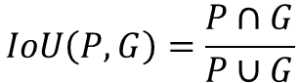
모델 평가
모델평가
Mask R-CNN은 Faster R-CNN을 확장해 객체 분할을 수행하는 모델임
Mask R-CNN은 Faster R-CNN과 동일한 방식으로 객체 상자를 평가하고 세그멘테이션 마스크를 평가함
경계 상사의 평가 방식은 앞선 Faster R-CNN과 동일한 평가 방식을 사용하며, 세그멘테이션 마스크의 평가 방식은 각 클래스에 대한 예측 마스크와 정답 마스크를 0과 1로 구성된 이진 마스크로 변환함
그 다음 예측 마스크와 정답 마스크의 교집합과 합집합을 계산함
교집합은 두 마스크가 모두 1인 영역의 픽셀 수를 의미하고, 합집합은 두 마스크 중 하나라도 1인 영역의 픽셀 수를 의미함
이 교집합을 합집합으로 나누어 IoU를 계산함
마스크 IoU
$$IoU\left(P,G\right)=\frac{P∩G}{P∪G}$$

Slide 16
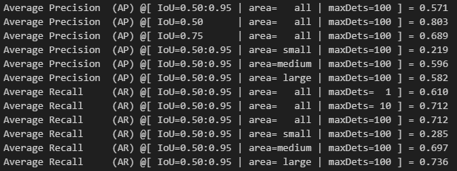
모델 평가
모델평가
모델 평가 시 마스크 영역을 사용하므로 이진 마스크로 변경한 다음 maskUtils.encode API로 RIE 형태식의 데이터로 인코딩함
인코딩 된 정보와 모델 추출 결과를 딕셔너리로 매핑함
이 값을 COCOeval 클래스에 전달해 모델을 평가하고, 세그멘테이션 마스크의 IoU를 평가하므로 iouType 매개변수에 segm을 입력함
첫 번째 출력 결과는 0.571로, 중간 이상의 성능을 보인다고 평가할 수 있음
with torch.no_grad():
...
for images, targets in test_dataloader:
...
for i in range(len(targets)):
...
masks = outputs[i]["masks"].squeeze(1).data.cpu().numpy()
for instance_id in range(len(boxes)):
segmentation_mask = masks[instance_id]
binary_mask = segmentation_mask > 0.5
binary_mask = binary_mask.astype(np.uint8)
binary_mask_encoded = maskUtils.encode(
np.asfortranarray(binary_mask)
prediction = {
"image_id": int(image_id),
"category_id": int(labels[instance_id]),
"bbox": [round(coord, 2) for coord in boxes[instance_id]],
"score": float(scores[instance_id]),
"segmentation": binary_mask_encoded
}
coco_detections.append(prediction)
coco_gt = test_dataloader.dataset.coco
coco_dt = coco_gt.loadRes(coco_detections)
coco_evaluator = COCOeval(coco_gt, coco_dt, iouType="segm")
coco_evaluator.evaluate()
coco_evaluator.accumulate()
coco_evaluator.summarize()

Slide 17
모델 평가
모델평가
모델 평가 시 마스크 영역을 사용하므로 이진 마스크로 변경한 다음 maskUtils.encode API로 RIE 형태식의 데이터로 인코딩함
인코딩 된 정보와 모델 추출 결과를 딕셔너리로 매핑함
이 값을 COCOeval 클래스에 전달해 모델을 평가하고, 세그멘테이션 마스크의 IoU를 평가하므로 iouType 매개변수에 segm을 입력함
첫 번째 출력 결과는 0.571로, 중간 이상의 성능을 보인다고 평가할 수 있음
with torch.no_grad():
...
for images, targets in test_dataloader:
...
for i in range(len(targets)):
...
masks = outputs[i]["masks"].squeeze(1).data.cpu().numpy()
for instance_id in range(len(boxes)):
segmentation_mask = masks[instance_id]
binary_mask = segmentation_mask > 0.5
binary_mask = binary_mask.astype(np.uint8)
binary_mask_encoded = maskUtils.encode(
np.asfortranarray(binary_mask)
prediction = {
"image_id": int(image_id),
"category_id": int(labels[instance_id]),
"bbox": [round(coord, 2) for coord in boxes[instance_id]],
"score": float(scores[instance_id]),
"segmentation": binary_mask_encoded
}
coco_detections.append(prediction)
coco_gt = test_dataloader.dataset.coco
coco_dt = coco_gt.loadRes(coco_detections)
coco_evaluator = COCOeval(coco_gt, coco_dt, iouType="segm")
coco_evaluator.evaluate()
coco_evaluator.accumulate()
coco_evaluator.summarize()

Slide 18
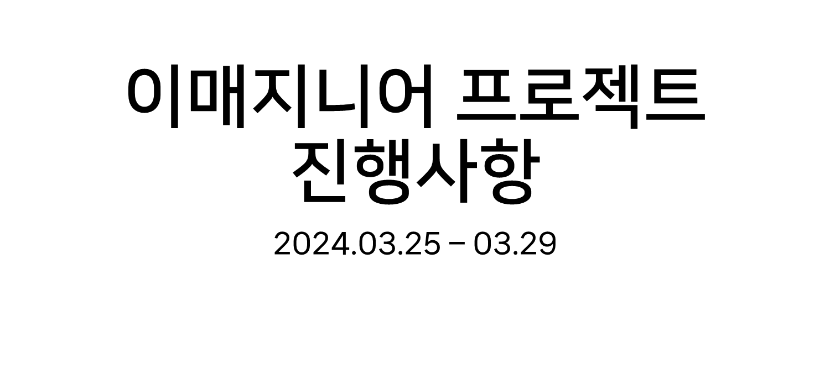

Slide 19
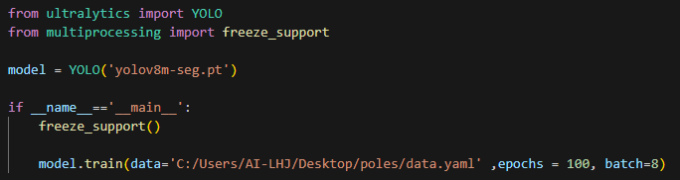
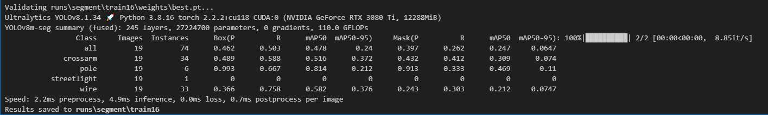
프로젝트 진행사항
환경 설정
Ultralytics YOLOv8 Conda 가상환경을 설정함
Roboflow 전선 데이터를 이용해 실습을 진행함

Slide 20
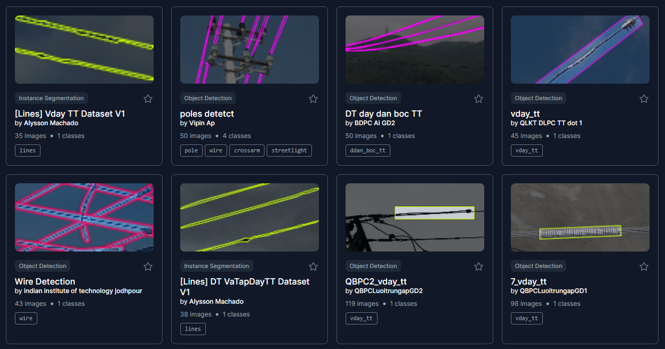
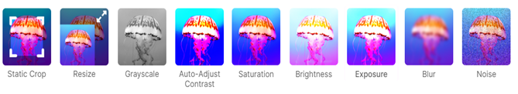
프로젝트 진행사항
데이터 수집
Kaggle, Roboflow를 통해 전선 데이터를 수집함
수집 데이터 양이 매우 적으므로 성능 개선을 위해 데이터 증강을 하고자 함

Slide 21
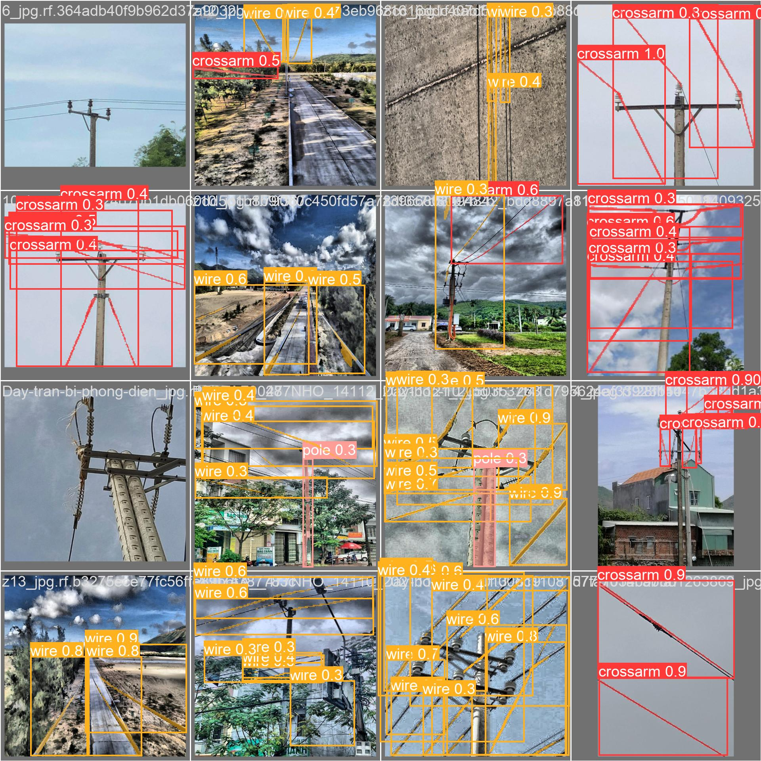
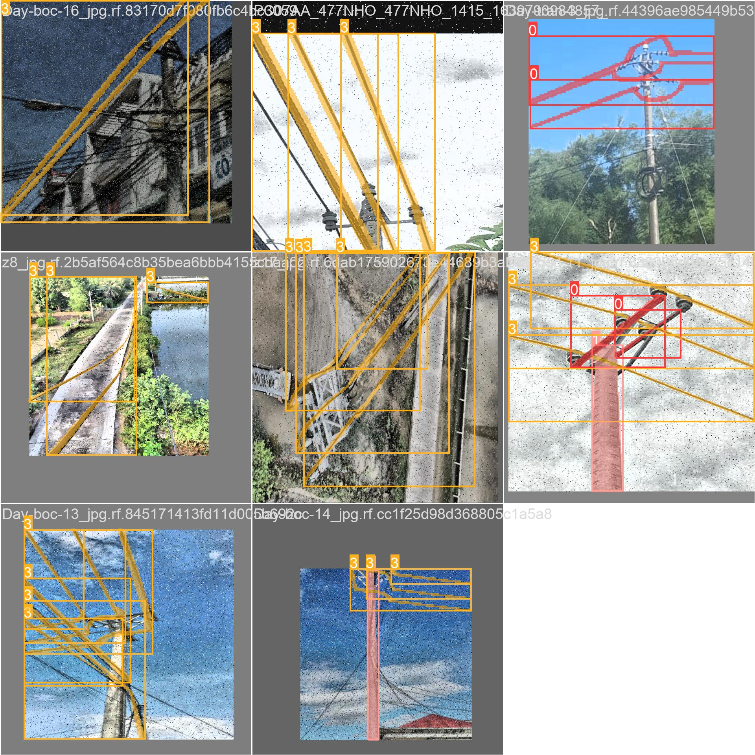
프로젝트 진행사항
출력 결과
수집된 데이터는 이미지 해상도가 좋지 않고, 데이터 라벨링이 제대로 되지 않음

Slide 22
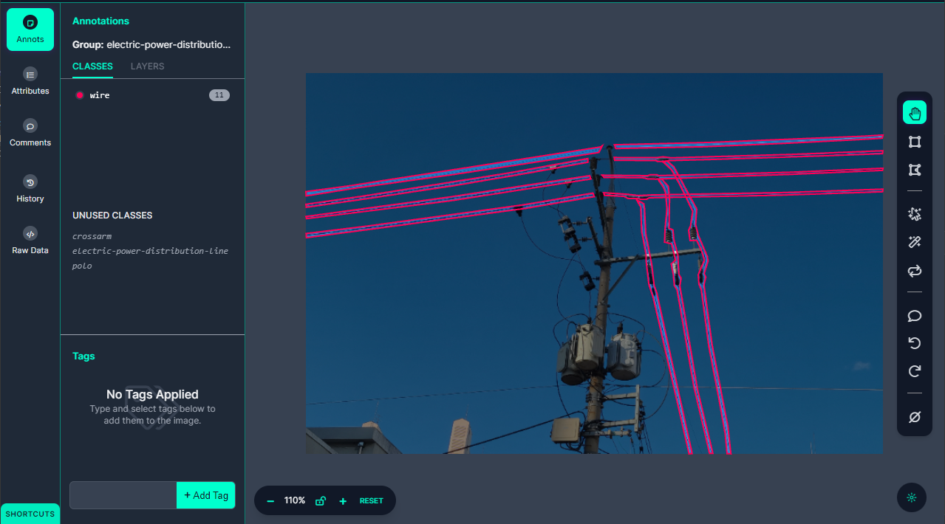
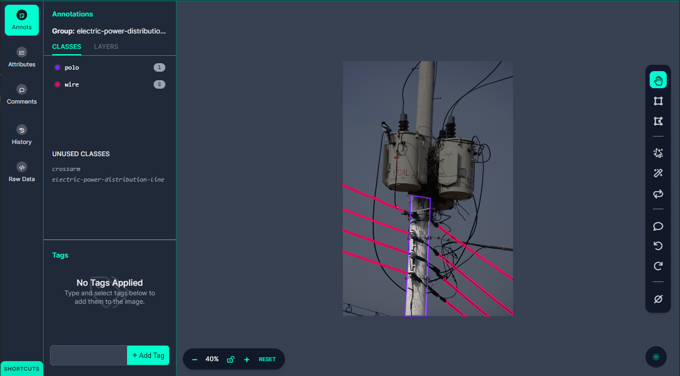
프로젝트 진행사항
데이터 라벨링
YOLOv8 학습을 위해 원천 데이터에 라벨링 하는 작업이 필요함
폴리곤 기법을 사용하여 전선 데이터를 라벨링 하는 연습을 진행함

Slide 23
THANK
YOU

